Slide 1
ÇETİN MOBİLYA
Ahi Evran Mah. Sincan Sanayi Sitesi 214. Cad. No:64 / A Sincan/ANKARA
Tel : 0312-276 44 45 Fax : 0312-276 44 45 E-posta : info@esdburomobilyalari.com www.esdburomobilyalari.com
ESD KOLTUK ÖZELLİKLERİ

Slide 2
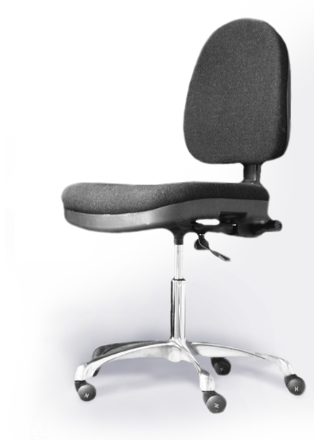
TEKNİK ÖZELLİKLER
MODEL – SRK-201
RENK SEÇENEKLERİ – SİYAH/MAVİ VE SİYAH DERİ KUMAŞ
ESD KUMAŞ
ESD TEKERLEK
KROM AYAK
SANDALYE AĞIRLIĞI 12 Kg.
EK SEÇENEKLER
KROM KOLÇAK
PLASTİK KOLÇAK
KROM AYAK DAYAMA
KROM YÜKSEK AMORTİSÖR
ÜRÜN DETAYLARI
ERGONOMİK OLARAK TASARLANAN SANDALYELERİMİZ BENZER LABORATUAR SANDALYELERİNE GÖRE DAHA RAHAT BİR OTURUMA SAHİPTİR.
KALIN SÜNGER
AYARLANA BİLİR YÜKSEKLİK
SIRT AYARI
5 ADET 50 mm ÇAPINDA ESD TEKERLEK
KOLAY MONTAJ
SANDALYEMİZİN YÜZEY DİRENCİ 10 ‘
Ω’DAN DÜŞÜKTÜR.

Slide 3
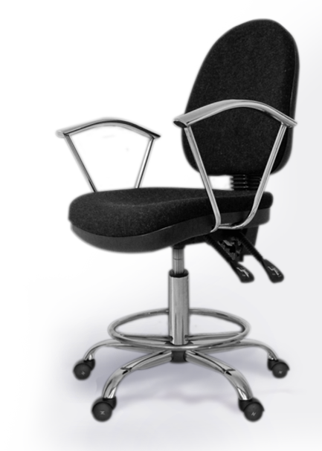
TEKNİK ÖZELLİKLER
MODEL – SRK-202
RENK SEÇENEKLERİ – SİYAH/MAVİ VE SİYAH DERİ KUMAŞ
ESD KUMAŞ
ESD TEKERLEK
KROM AYAK
SANDALYE AĞIRLIĞI 14 Kg.
EK SEÇENEKLER
PLASTİK KOLÇAK
KROM AYAK DAYAMA
KROM YÜKSEK AMORTİSÖR
ÜRÜN DETAYLARI
ERGONOMİK OLARAK TASARLANAN SANDALYELERİMİZ BENZER LABORATUAR SANDALYELERİNE GÖRE DAHA RAHAT BİR OTURUMA SAHİPTİR.
KALIN SÜNGER
AYARLANA BİLİR YÜKSEKLİK
SIRT AYARI
5 ADET 50 mm ÇAPINDA ESD TEKERLEK
KOLAY MONTAJ
SANDALYEMİZİN YÜZEY DİRENCİ 10 ‘
Ω’DAN DÜŞÜKTÜR.

Slide 4
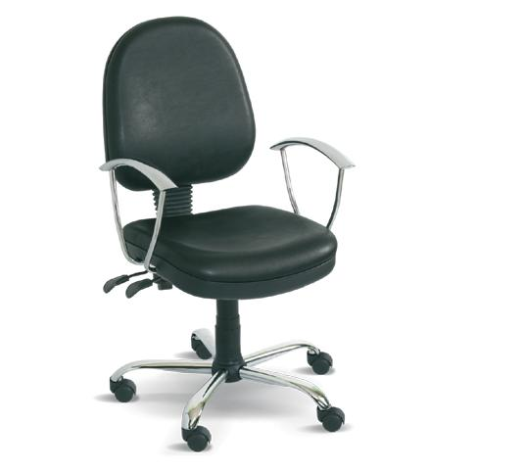
TEKNİK ÖZELLİKLER
MODEL – SRK-203
RENK SEÇENEKLERİ – SİYAH
ESD SİYAH DERİ KUMAŞ
ESD TEKERLEK
KROM AYAK
SANDALYE AĞIRLIĞI 14 Kg.
EK SEÇENEKLER
PLASTİK KOLÇAK
KROM AYAK DAYAMA
KROM YÜKSEK AMORTİSÖR
ÜRÜN DETAYLARI
ERGONOMİK OLARAK TASARLANAN SANDALYELERİMİZ BENZER LABORATUAR SANDALYELERİNE GÖRE DAHA RAHAT BİR OTURUMA SAHİPTİR.
KALIN SÜNGER
AYARLANA BİLİR YÜKSEKLİK
SIRT AYARI
5 ADET 50 mm ÇAPINDA ESD TEKERLEK
KOLAY MONTAJ
SANDALYEMİZİN YÜZEY DİRENCİ 10 ‘
Ω’DAN DÜŞÜKTÜR.

Slide 5
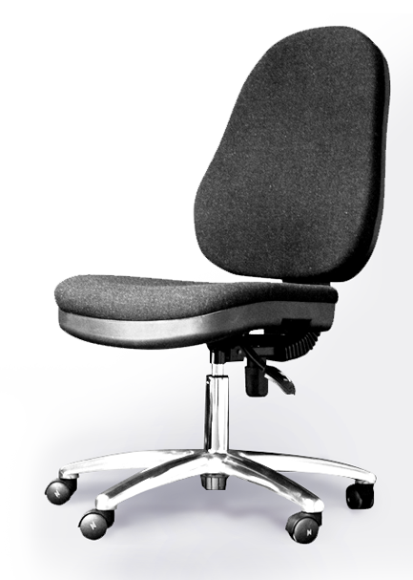
TEKNİK ÖZELLİKLER
MODEL – MK - 100
RENK SEÇENEKLERİ – SİYAH/MAVİ VE SİYAH DERİ KUMAŞ
ESD KUMAŞ
ESD TEKERLEK
KROM AYAK
SANDALYE AĞIRLIĞI 12 Kg.
EK SEÇENEKLER
KROM KOLÇAK
PLASTİK KOLÇAK
KROM AYAK DAYAMA
KROM YÜKSEK AMORTİSÖR
ÜRÜN DETAYLARI
ERGONOMİK OLARAK TASARLANAN SANDALYELERİMİZ BENZER LABORATUAR SANDALYELERİNE GÖRE DAHA RAHAT BİR OTURUMA SAHİPTİR.
KALIN SÜNGER
AYARLANA BİLİR YÜKSEKLİK
SIRT AYARI
5 ADET 50 mm ÇAPINDA ESD TEKERLEK
KOLAY MONTAJ
SANDALYEMİZİN YÜZEY DİRENCİ 10 ‘
Ω’DAN DÜŞÜKTÜR.

Slide 6
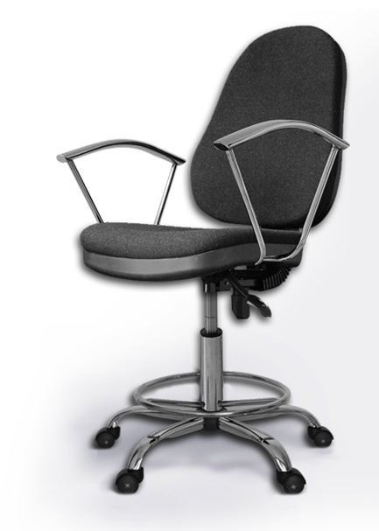
TEKNİK ÖZELLİKLER
MODEL – MK-101
RENK SEÇENEKLERİ – SİYAH/MAVİ VE SİYAH DERİ KUMAŞ
ESD KUMAŞ
ESD TEKERLEK
KROM AYAK
SANDALYE AĞIRLIĞI 14 Kg.
EK SEÇENEKLER
KROM KOLÇAK
PLASTİK KOLÇAK
KROM AYAK DAYAMA
KROM YÜKSEK AMORTİSÖR
ÜRÜN DETAYLARI
ERGONOMİK OLARAK TASARLANAN SANDALYELERİMİZ BENZER LABORATUAR SANDALYELERİNE GÖRE DAHA RAHAT BİR OTURUMA SAHİPTİR.
KALIN SÜNGER
AYARLANA BİLİR YÜKSEKLİK
SIRT AYARI
5 ADET 50 mm ÇAPINDA ESD TEKERLEK
KOLAY MONTAJ
SANDALYEMİZİN YÜZEY DİRENCİ 10 ‘
Ω’DAN DÜŞÜKTÜR.

Slide 7
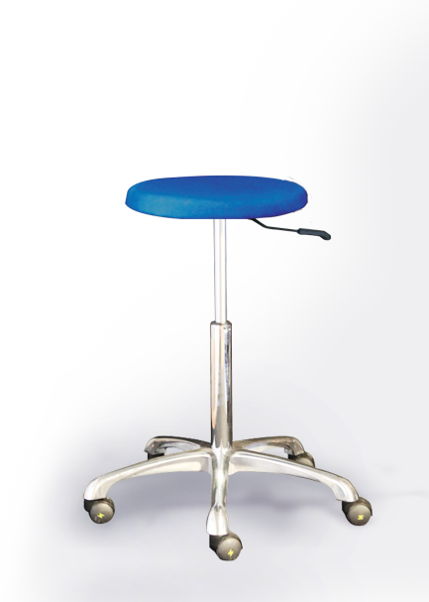
TEKNİK ÖZELLİKLER
MODEL – TB - 300
RENK SEÇENEKLERİ – SİYAH/MAVİ VE SİYAH DERİ KUMAŞ
ESD KUMAŞ
ESD TEKERLEK
KROM AYAK
TABURE AĞIRLIĞI 5 Kg.
EK SEÇENEKLER
> PLASTİK SIRT LIK
KROM AYAK DAYAMA
KROM YÜKSEK AMORTİSÖR
ÜRÜN DETAYLARI
ERGONOMİK OLARAK TASARLANAN TABURELERİMİZ BENZER LABORATUAR TABURELERİNE GÖRE DAHA RAHAT BİR OTURUMA SAHİPTİR.
KALIN SÜNGER
AYARLANA BİLİR YÜKSEKLİK
5 ADET 50 mm ÇAPINDA ESD TEKERLEK
KOLAY MONTAJ
TABUREMİZİN YÜZEY DİRENCİ 10 ‘
Ω’DAN DÜŞÜKTÜR.

Slide 8
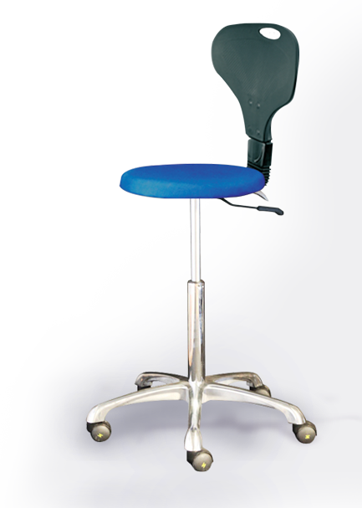
TEKNİK ÖZELLİKLER
MODEL – TB - 301
RENK SEÇENEKLERİ – SİYAH/MAVİ VE SİYAH DERİ KUMAŞ
ESD KUMAŞ
ESD TEKERLEK
KROM AYAK
TABURE AĞIRLIĞI 6 Kg.
EK SEÇENEKLER
KROM YÜKSEK AMORTİSÖR
KROM AYAK DAYAMA
ÜRÜN DETAYLARI
ERGONOMİK OLARAK TASARLANAN TABURELERİMİZ BENZER LABORATUAR TABURELERİNE GÖRE DAHA RAHAT BİR OTURUMA SAHİPTİR.
KALIN SÜNGER
AYARLANA BİLİR YÜKSEKLİK
5 ADET 50 mm ÇAPINDA ESD TEKERLEK
KOLAY MONTAJ
TABUREMİZİN YÜZEY DİRENCİ 10 ‘
Ω’DAN DÜŞÜKTÜR.

